Slide 1
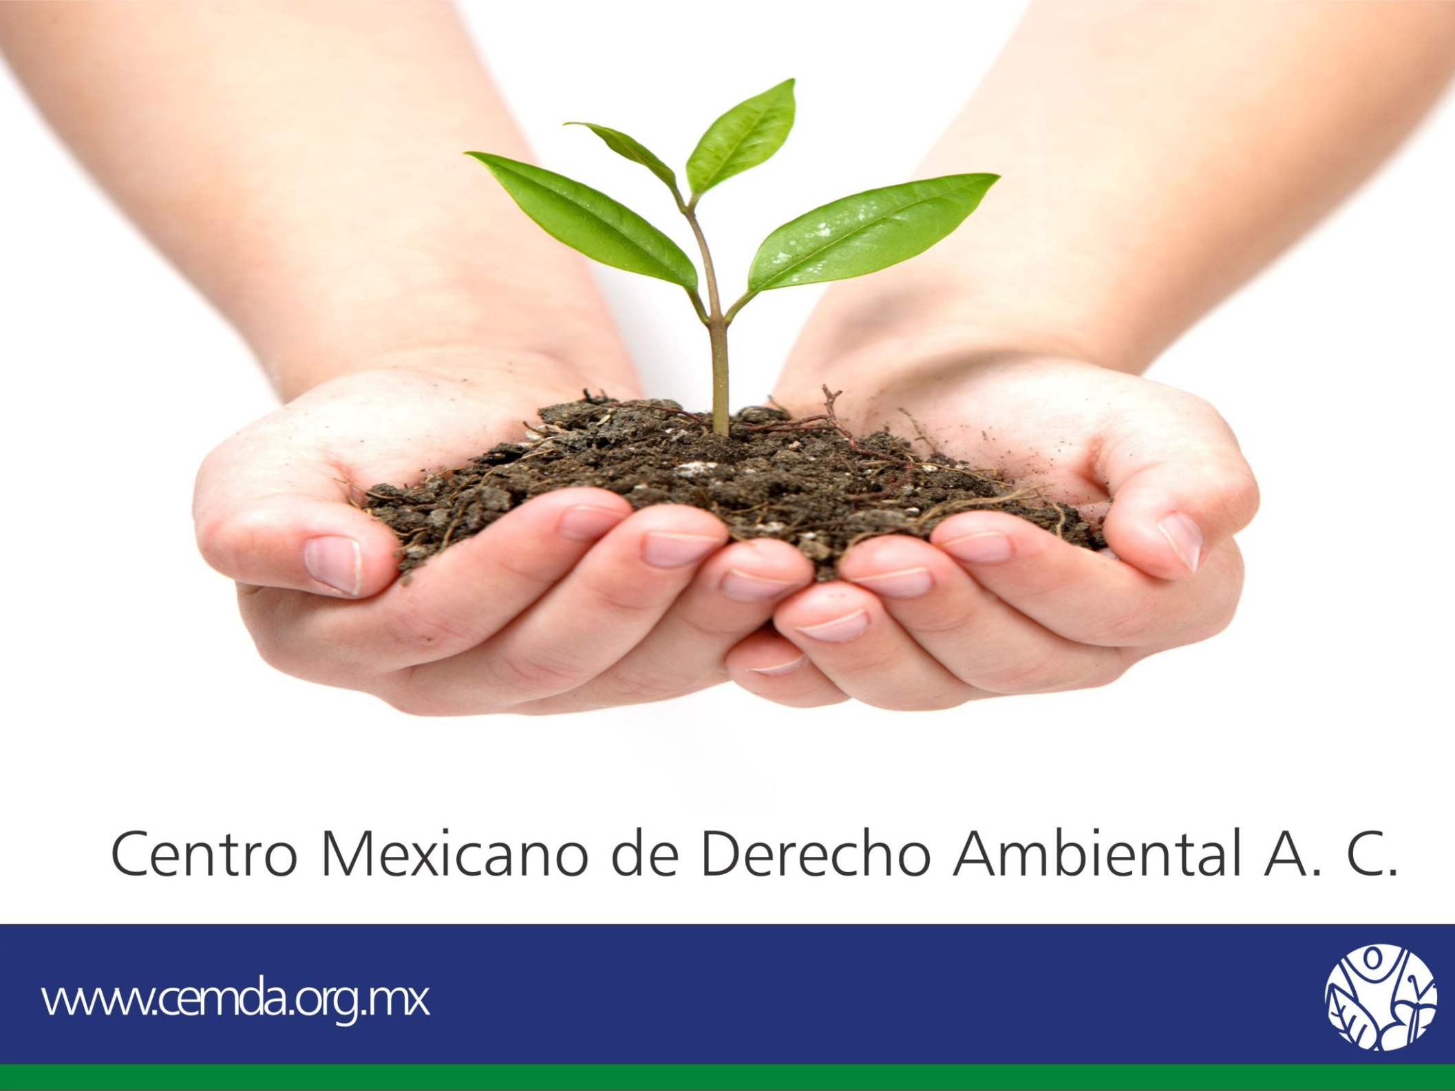
www.cemda.org.mx

Slide 2


Estado actual del Grado de Cumplimiento de los Compromisos Nacionales e Internacionales de Mitigación suscritos por México.
26 de Octubre de 2021
www.cemda.org.mx

Slide 3
¿Qué es y por qué es importante la NDC?
Compromisos de reducción de emisiones
Metas progresivas
Emergencia climática
1.5º C
Garantizar DDHH
www.cemda.org.mx

Slide 4
¿Qué es y por qué es importante la NDC?
Artículo 4 Numeral 3 del Acuerdo de Paris:
La contribución determinada a nivel nacional sucesiva de cada Parte representará una progresión con respecto a la contribución determinada a nivel nacional que esté vigente para esa Parte y reflejará la mayor ambición posible de dicha Parte, teniendo en cuenta sus responsabilidades comunes pero diferenciadas y sus capacidades respectivas, a la luz de las diferentes circunstancias nacionales
www.cemda.org.mx

Slide 5
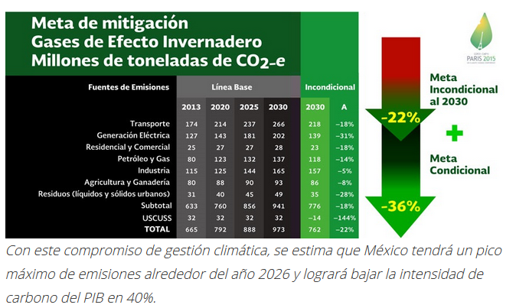
NDC presentada en 2015 México
Metas no condicionadas (sí o sí se deben cumplir)
www.cemda.org.mx

Slide 6
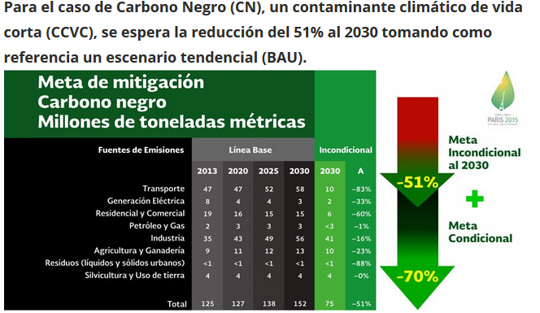
NDC Presentada en 2015 México
Metas no condicionadas (sí o sí se deben cumplir)
www.cemda.org.mx

Slide 7
Sector Energético
Generar el 35% de energía limpia en el 2024 y 43% al 2030. La energía limpia incluye fuentes renovables, la cogeneración eficiente con gas natural y termoeléctricas con captura de CO2;
Sector Transporte
Homologar en el Tratado de Libre Comercio de América del Norte (TLCAN) la normatividad ambiental para vehículos, tanto nuevos como en circulación, así como en vehículos no carreteros: locomotoras, barcos y maquinaria móvil agrícola y de construcción;
Impulsar el Transporte Multimodal de carga y pasajeros.
Sustituir en la industria nacional los combustibles pesados por gas natural, energías limpias y biomasa;
Reducir en 25% las fugas, venteo y quemas controladas de metano; y
Controlar las partículas negras de hollín en equipos e instalaciones industriales.
Abastecer de gasolinas y diésel de ultra bajo azufre;
Incrementar la flota vehicular a gas natural y disponer de combustibles limpios;
Modernizar el parque vehicular y reducir la importación de automóviles usados; e
Para llegar a ello algunas acciones que plantea la NDC son:
www.cemda.org.mx

Slide 8
Las metas de la NDC de México de 2015 fueron Insuficientes
www.cemda.org.mx

Slide 9
La Evaluación de la Política Climática al 2017 encontró que:
MITIGACIÓN
Al cierre de 2016, la información registrada muestra que se han reducido más de 30.94 millones de toneladas anuales de CO2. Presenta un avance promedio de 35% con respecto a su meta al 2018.
Respecto a las emisiones de carbono negro mitigadas por año. Este indicador no presenta información para 2016; el dato registrado a 2015 representa un avance para esa fecha de 19%.
ADAPTACIÓN
Porcentaje de avance en el desarrollo de instrumentos que contribuyan a la reducción de la vulnerabilidad de la población y de los sectores productivos del país. Este indicador presenta un avance de 35% con respecto a la meta de 100% establecida para 2018.
www.cemda.org.mx

Slide 10
NDC presentada en 2020 México
Compromisos no condicionados: Se centran en reducir el 22% de las emisiones de Gases de Efecto Invernadero (GEI) y 51% de las emisiones de carbono negro al año 2030 respecto al escenario tendencial (business-as-usual, BAU).
www.cemda.org.mx

Slide 11
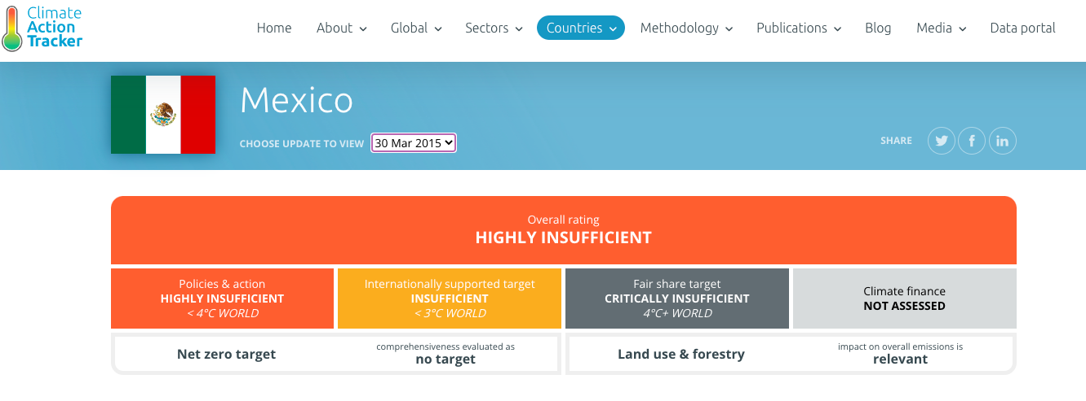
La Política Climática de México al 2021
Altamente Insuficiente
www.cemda.org.mx

Slide 12
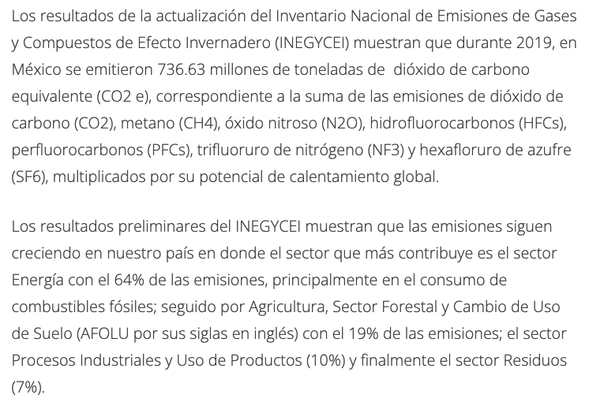
https://www.gob.mx/inecc/articulos/presenta-inecc-el-inventario-nacional-de-emisiones-de-gases-y-compuestos-de-efecto-invernadero-1990-2019-284532?state=published
www.cemda.org.mx

Slide 13
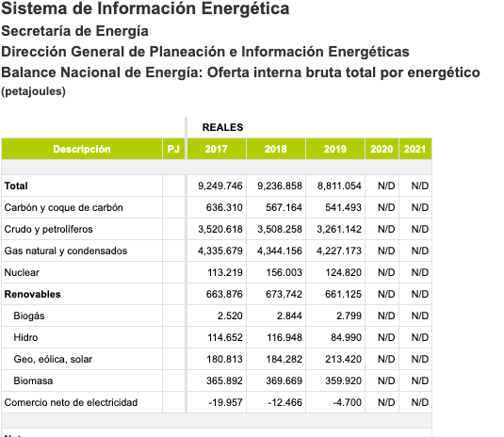
¿Cómo va el cumplimiento de las metas de mitigación en México?
www.cemda.org.mx

Slide 14
¿Cómo va el cumplimiento de las metas de mitigación en México?
Cambios en las regulaciones y políticas del Sector Energético/Eléctrico en detrimento de la Transición Energética.
Omite el criterio de sustentabilidad del sector eléctrico
Retraso en la aplicación de estándares de vehículos
Retraso en la distribución de combustibles limpios
Retraso en la implementación de regulación de metano.
www.cemda.org.mx

Slide 15
¿Cómo va el cumplimiento de las metas de mitigación en México?
Inadecuada e insuficiente asignación de recursos para mitigar los efectos del cambio climático del sector energético.
Desaparición del Fondo para el Cambio Climático.
Disminución de recursos públicos para mitigar el cambio climático
Fortalecimiento de proyectos energético de fuentes fósiles.
www.cemda.org.mx

Slide 16

avelasco@cemda.org.mx
¡Gracias!
Anaid Velasco

